Slide 1
第四章 不定积分
4.1 不定积分的概念和性质

Slide 2






定义 1 . 若在区间 I 内定义的两个函数 F (x) 及 f (x)
满足
则称 F (x) 为 f (x)
在区间 I 上的一个原函数 .
定理1.
存在原函数 .
（原函数存在定理）
(下章证明)
定理 2.
( C 为任意常数 )
定义 2.
在区间 I 内, 函数 f (x)的带有任意常数项的原函
数称为 f (x)在 I 内的不定积分,
记作
即
( C 为任意常数 )

Slide 3
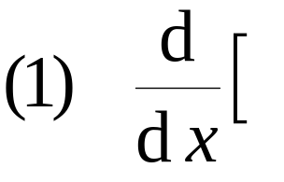
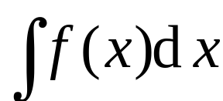


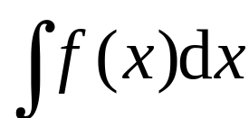

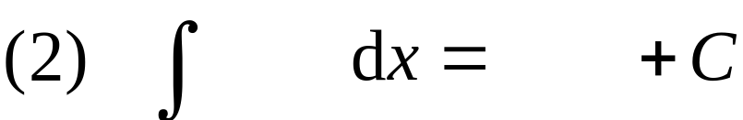
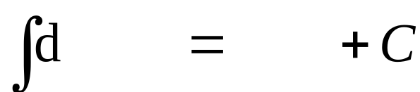


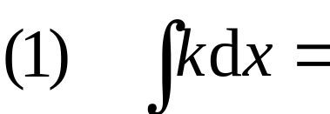

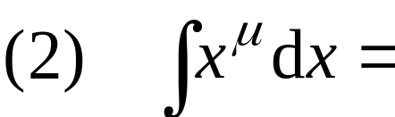
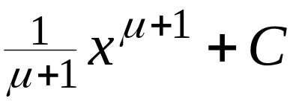


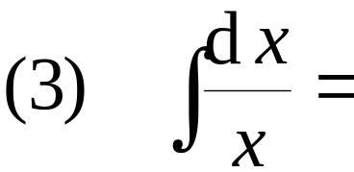

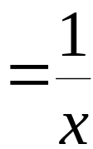

二、 基本积分公式
从不定积分定义可知:
或
或
( k 为常数)

Slide 4
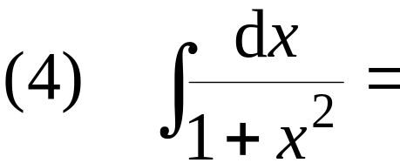


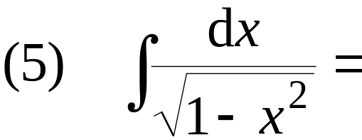


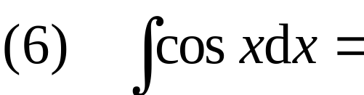

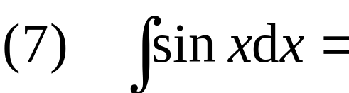

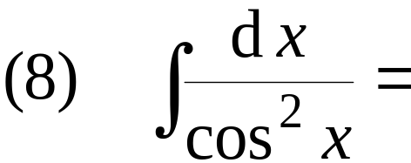
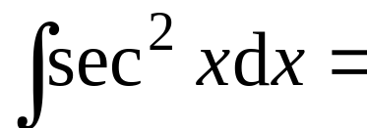

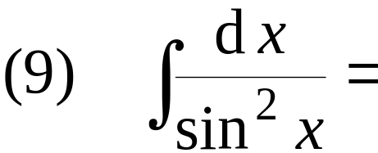
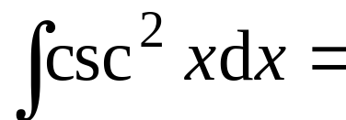

或
或

Slide 5
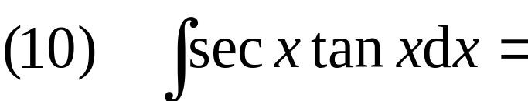

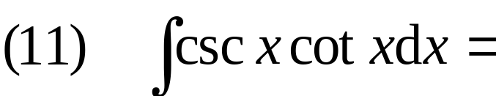

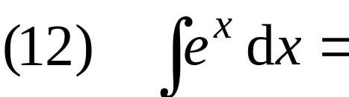

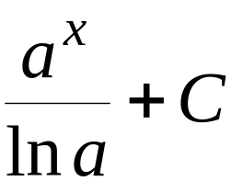
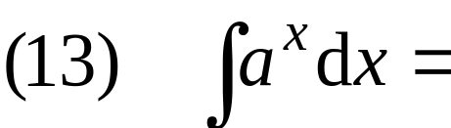
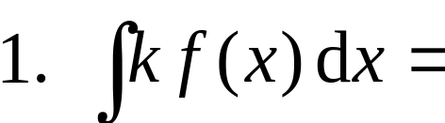
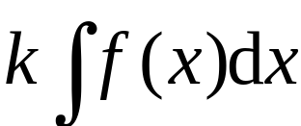
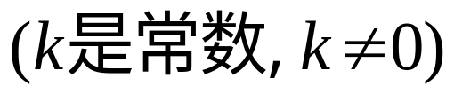
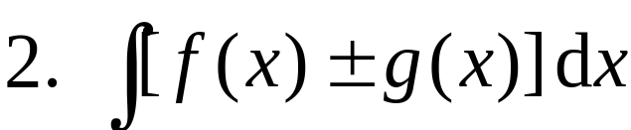
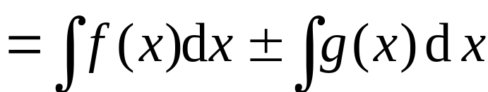
三、不定积分的性质

Slide 6

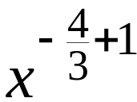
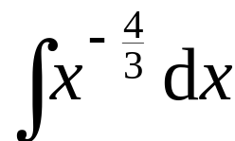
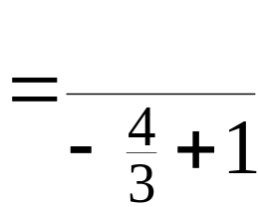

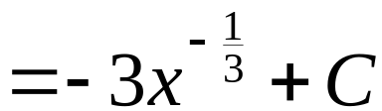

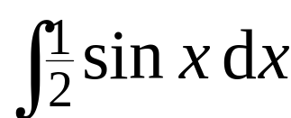
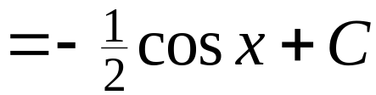
例1. 求
解: 原式 =
例2. 求
解: 原式=

Slide 7
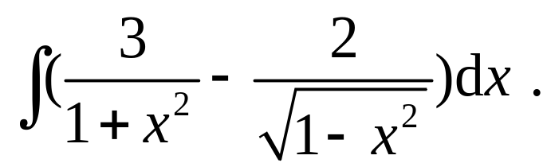
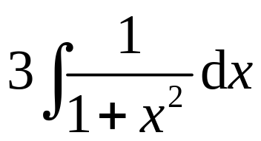
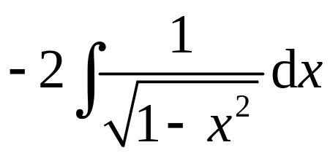




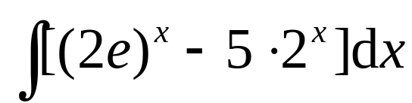
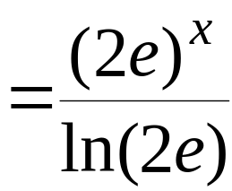
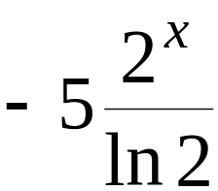
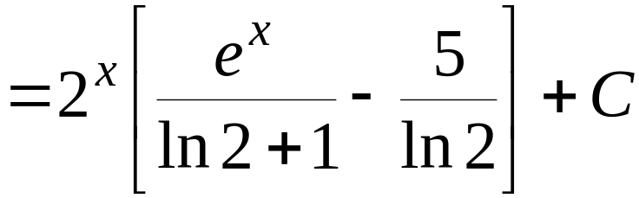
例3. 求积分
解: 原式 =
例4. 求积分
解: 原式 =

Slide 8
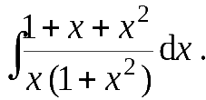
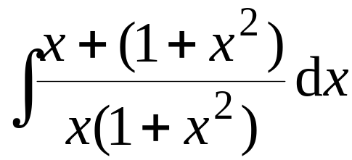
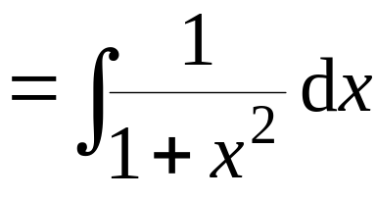
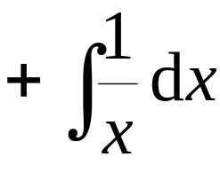


例5. 求积分
解: 原式 =

Slide 9
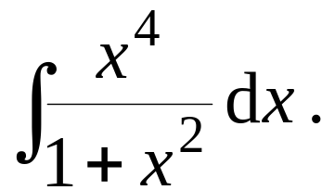
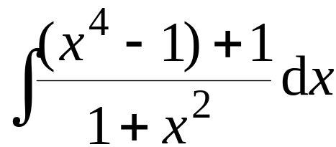
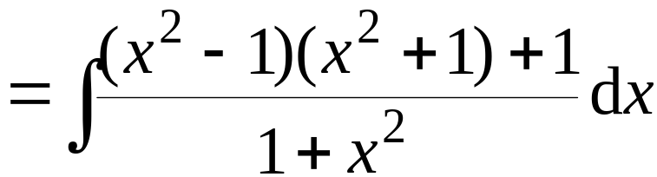
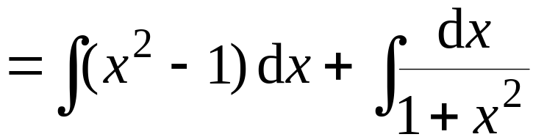
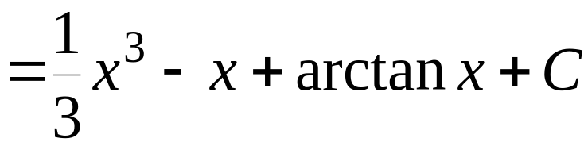
例6. 求
解: 原式 =

Slide 10








例7. 求积分
解: 原式 =
例8. 求积分
解: 原式 =
以上几例中的被积函数都需要先进行恒等变形,
然后才能使用基本积分公式.-----直接积分法

Slide 11




Slide 12
第四章 不定积分
4.2 积分法

Slide 13
4.2
积分法
一、第一换元积分法
二、第二换元积分法
三、分部积分法

Slide 14









Slide 15






一、第一换元法
第一换元法的基本思想是把待求积分通过变量代换,
化成基本积分公式中的某一形式.
在一般情况下,
设
则
如果
（可微）,
则
所以
由此即得第一换元法定理.

Slide 16










定理1.
则有换元
公式
即
(也称配元法
, 凑微分法)
说明：
使用此公式的关键在于被积函数形式的变换，
即

Slide 17












例1. 求
解: 令
则
故
原式 =
注: 当
时

Slide 18













例2. 求
想到公式
解:
令
则

Slide 19








例3. 求
解:
想到
(直接配元)

Slide 20










凑微分法解题步骤

Slide 21









例4. 求
解:
类似

Slide 22

















例5. 求
解:
∴ 原式 =

Slide 23















常用的几种配元形式:
Notes:
(见L. P137-138)

Slide 24















例6. 求
解: 原式 =

Slide 25











例7. 求
解: 原式 =
例8. 求
解: 原式 =

Slide 26












例9. 求
解法1
解法2
两法结果一样

Slide 27










例10. 求
解法1

Slide 28











解法 2
同样可证
或

Slide 29











例11. 求
解: 原式 =

Slide 30















例12 . 求
解:

Slide 31
















例13. 求
解:
∴原式 =

Slide 32
















例14. 求
解: 原式=
分析:

Slide 33







例15. 求
解: 原式

Slide 34







小结
不定积分中常用简化技巧:
(1) 分项积分:
利用积化和差; 分式分项;
(2) 降低幂次:
利用倍角公式 , 如
万能凑幂法
(3) 统一函数: 利用三角公式 ; 配元方法

Slide 35














常用基本积分公式的补充

